Slide 1
2DGP프로젝트 야구게임
2020180044
현대윤

Slide 2
핵심 메카닉과 재미 요소
플레이어가 직접 공격팀이 되어 타자 플레이어를 조작해 타이밍에 맞게 공을 쳤을 때의 재미와 자신의 팀의 상황과 투수ai의 공의 방향을 보고 공을 쳐야 할지 그냥 다음 공을 기다릴 지의 판단에 따라 게임의 흐름이 바뀌는 재미요소가 있음

Slide 3
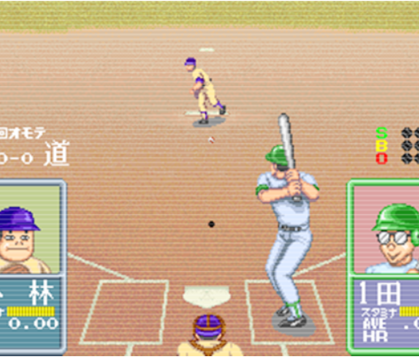
플레이 장면1(타자가 공격할 때)

Slide 4
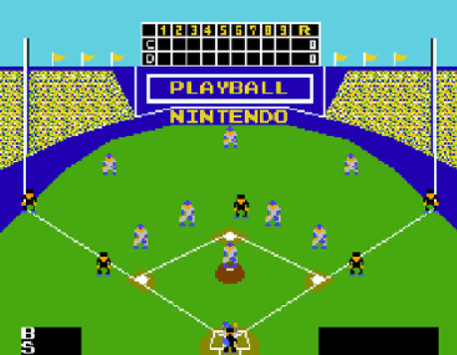
플레이 장면2(공을 친 후)

Slide 5
개발일정
1주차:장면1에서의 투수와 타자, 야구공(투수가 던진)에 대한 애니메이션
2주차:장면1에서 타자가 공을 쳤을 때 날아가는 야구공과 못 쳤을 때 포수 반응 구현
3주차:타자가 공을 쳤을 때 장면2(탑뷰)에서의 공의 이동 구현
4주차: 타자가 공을 친 후 장면2 (탑뷰) 에서의 타자의 달리는 모션 및 공격팀 ai구현
5주차: 타자가 공을 친 후 장면2 (탑뷰) 에서의 수비팀 ai구현1
6주차: 수비팀 ai구현2
7주차:ui구현,점수판구현, 추가 구현

